Slide 1
IoT システム開発 技術
開発環境構築編

Slide 2
RPiOS インストール

Slide 3
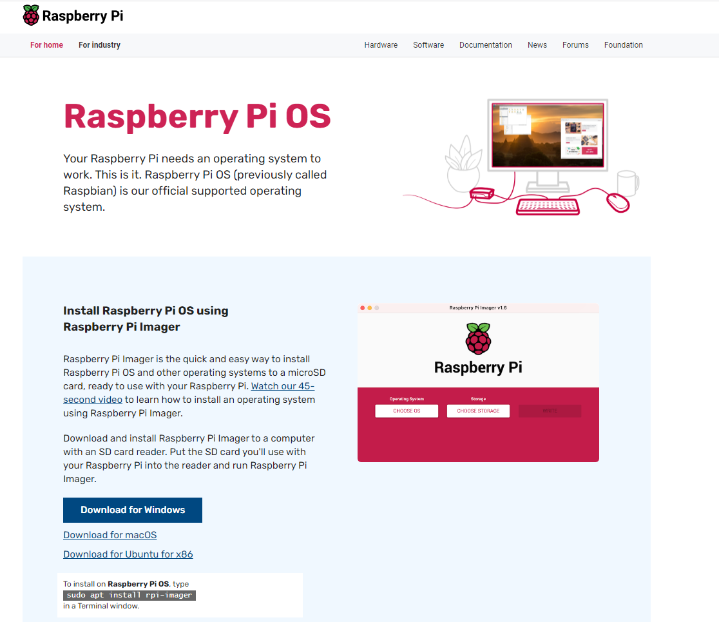
RPi OSインストール手順
SDカードにRPiOSをインストールするためのソフトウェア
Raspberry Pi Imager をダウンロードする。
(https://www.raspberrypi.com/software/)

Slide 4
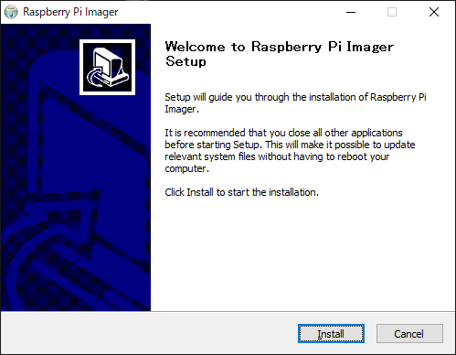
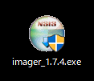
RPi OSインストール手順
ダウンロードしたファイルを起動しInstallをクリック。 すぐにインストールが終わる。 そのままFinishをクリック。

Slide 5
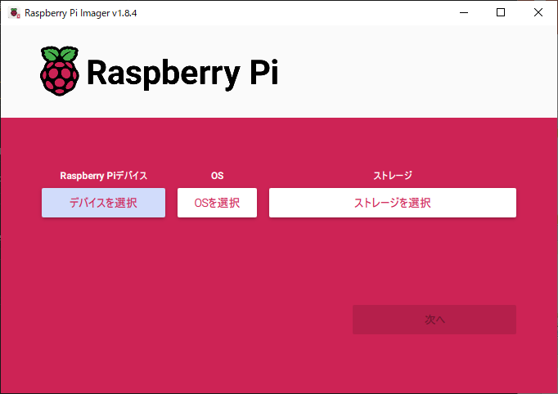
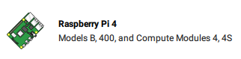
RPi OSインストール手順
使用機器を選択する
・デバイスを選択 ➡ Raspberry Pi 4

Slide 6
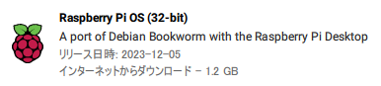
RPi OSインストール手順
64
インストールするOSとインストール先を選択する
・OSを選択➡Raspberry Pi OS(64-bit)
・ストレージを選ぶ➡Mass Storage Device USB Device 63.9GB
ストレージを選ぶときは他の記録媒体を外すことを推奨
Notes:
最新版をインストールするなら Raspberry Pi OS(32-bit)をインストールする。
今回はGrove base HAT を使用する関係上 OSがBuster系列でなくてはならないため、
Bullseye系列である最新版は使えない。
ストレージを選ぶときは他の記録媒体を外すことを推奨
➡誤って訓練用のUSBなどに書き込んでしまうとそのデータがすべて削除されるため。

Slide 7
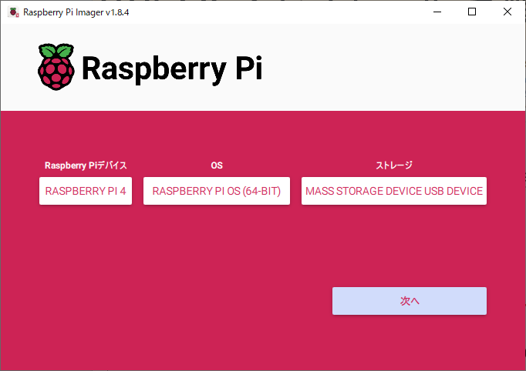
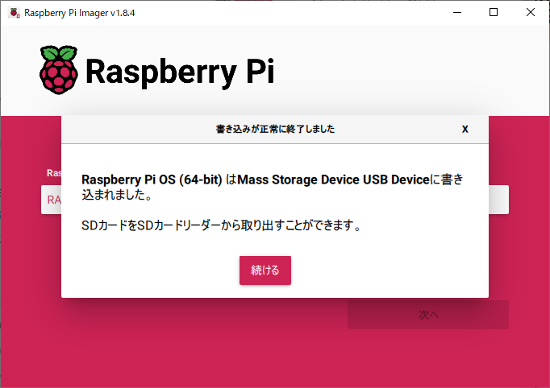
RPi OSインストール手順
選択に誤りがなければ
次へ➡いいえ➡はい
OSの書き込み完了！
SDカードを取り出す
Notes:
10分くらい

Slide 8
RPiOS初期設定

Slide 9
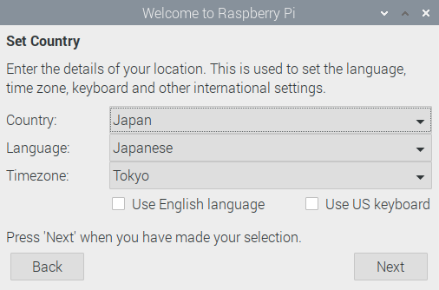
国設定
使用する国を設定する。Countryを設定すれば その国に合わせた言語・タイムゾーンが自動で選択される

Slide 10
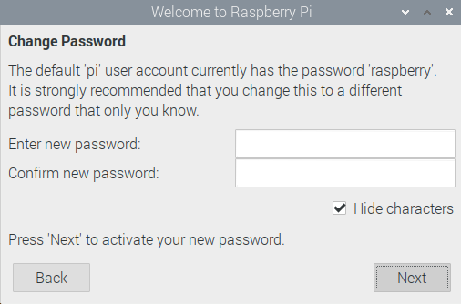
アカウント設定
初期設定ではuser:pi, password:raspberry となっている。一部機能(SSH等)において初期設定の ユーザーIDとパスワードは使用できないため変更する。
Notes:
とりあえずrpに設定
ソフトウェア

Slide 11
TIPS: SSH(Secure Shell)
ネットワーク経由で他のコンピュータに接続し、 操作する仕組みのこと。
通信内容は全て暗号化される
Notes:
SSL 情報を暗号化し、インターネット経由で通信する際に使用するプロトコル
↑と混同されやすい。

Slide 12

Wi-Fi設定
PolytechCenter-Wireless を選択
Notes:
Pln64gHF@b

Slide 13

ソフトウェアのアップデート
インストールしたOS・アプリケーションにアップデートが ないかを確認し必要があればアップデートする。

Slide 14

再起動
今まで行った設定を反映させるため再起動を行う

Slide 15
RPiの設定

Slide 16
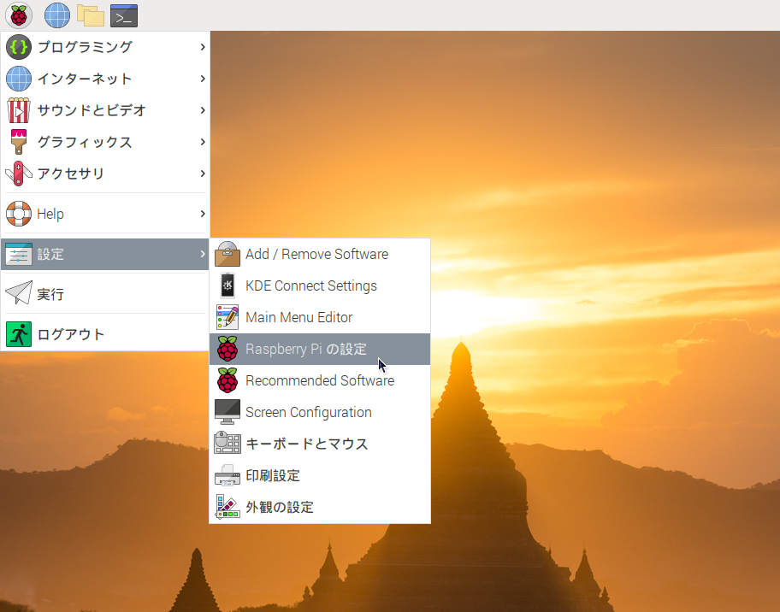
RPiの設定画面
ラズベリーマーク ➡ 設定 ➡ Raspberry Pi の設定

Slide 17
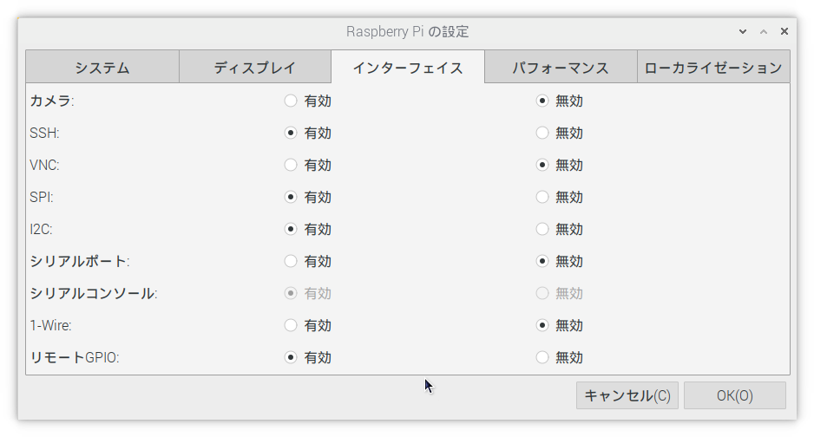
インターフェイス設定
実習で使用するインターフェイスを有効にする 再起動を求められるので再起動する。

Slide 18
開発環境構築

Slide 19
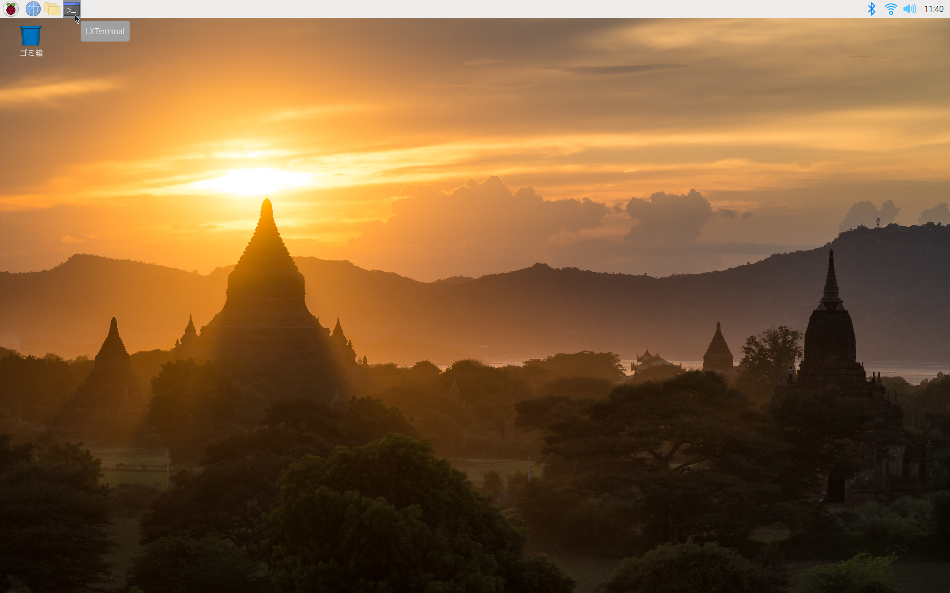
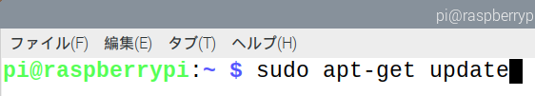
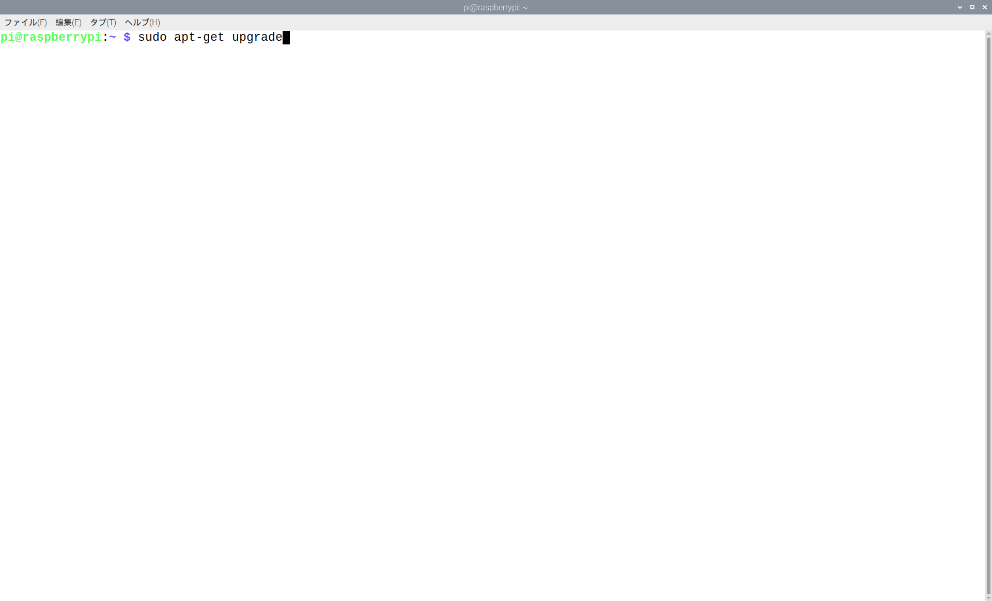
下準備
①
②
③
①ターミナルを起動する。
②インストール可能なパッケージ一覧を更新する。 ③パッケージ一覧をもとにソフトウェアを更新・導入する。
Notes:
新しいソフトウェアを入れる際は基本やる。
今後特に明記がない場合はy/Nの選択肢はyを選択する。

Slide 20

日本語入力システム Mozc
RPiOSは日本語入力が対応していないことがある。
その場合、日本語入力システムをインストールする必要がある。
Mozc：
Googleが提供するGoogle日本語入力のオープンソース版
画像出典：https://github.com/google/mozc/blob/master/src/data/images/product_icon_32bpp-128.png
Notes:
最新版には最初からインストールされている

Slide 21
Mozcのインストール
①
②
①ターミナルからインストールコマンドを実行
②ターミナルからコンフィグを起動
Notes:
chromiumは日本語入力が対応していない。firefoxで確認する。 Mozc（日本語入力システム）をインストールして 日本語入力ができるか確認する。

Slide 22
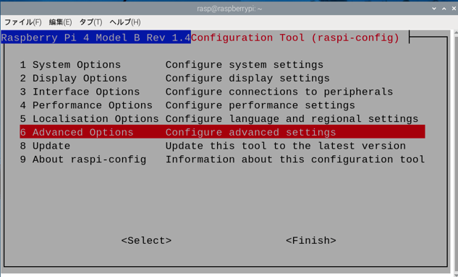
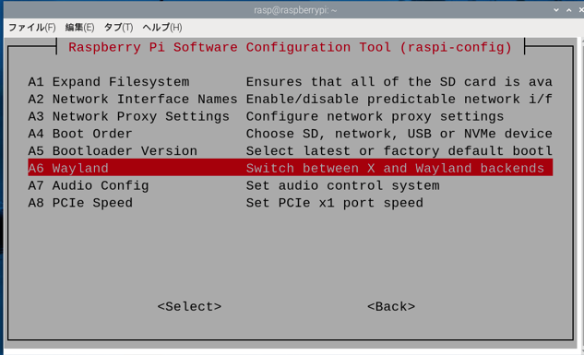
Mozcのインストール
Mozcを動かすibusが現在の設定に対応していないため 設定変更を行う。
Notes:
chromiumは日本語入力が対応していない。firefoxで確認する。 Mozc（日本語入力システム）をインストールして 日本語入力ができるか確認する。

Slide 23
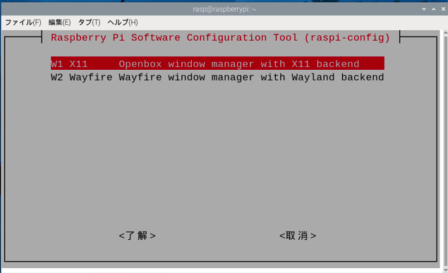
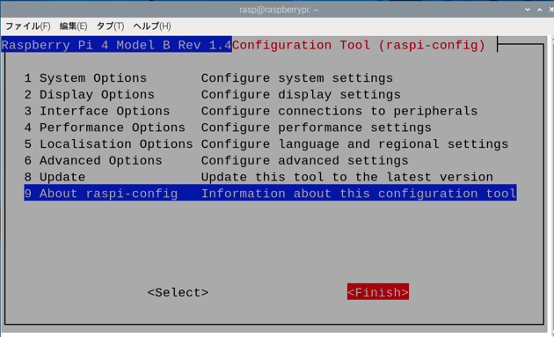
Mozcのインストール

Slide 24
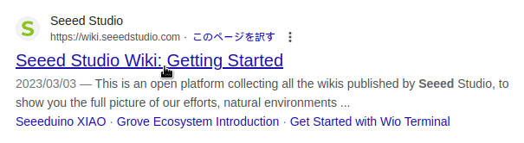
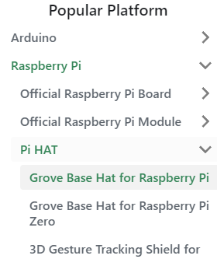
Groveの準備：ダウンロード
①
②
Groveを動作させるためのソース群をダウンロードする
①Seeed Studio Wiki にアクセス
②左のメニューから Popular Platform ➡ Raspberry Pi ➡ PiHAT ➡ Grove Base Hat for Raspberry Pi

Slide 25
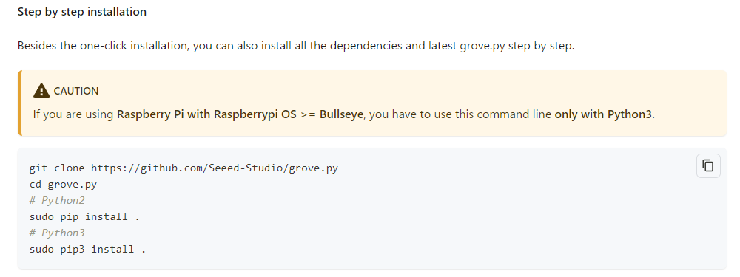
Groveの準備：ダウンロード
③Step by step installation のコマンド(赤枠部のみ)をコピー
④ターミナルを起動しコピーしたコマンドを実行する。

Slide 26
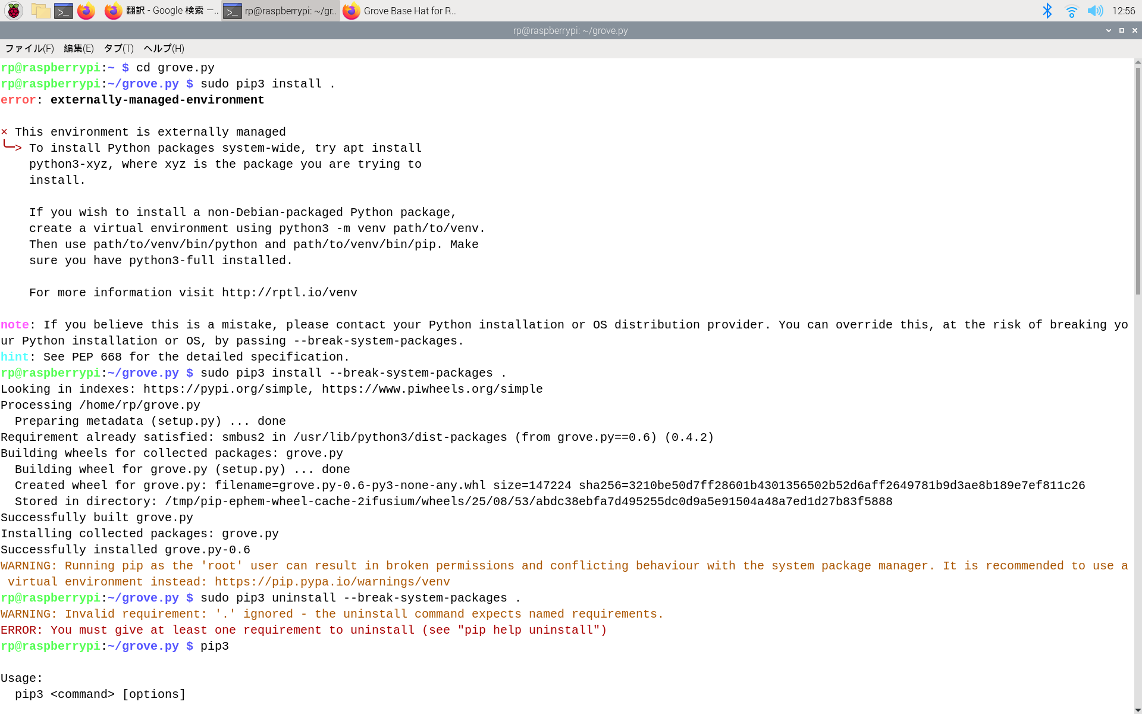
Groveの準備：ダウンロード
⑤
⑥
⑤⑥画像の通りコマンドを打つ
(WARNINGが出ますが問題ありません)
pipコマンド ➡ pythonで書かれたパッケージを管理する
--break-system-packages ➡パッケージの強制インストール
Notes:
--break-system-packages 2023年の更新でpip準拠じゃないものをインストールできないように設定された。その設定を取り払ってインストールするためのフラグ

Slide 27
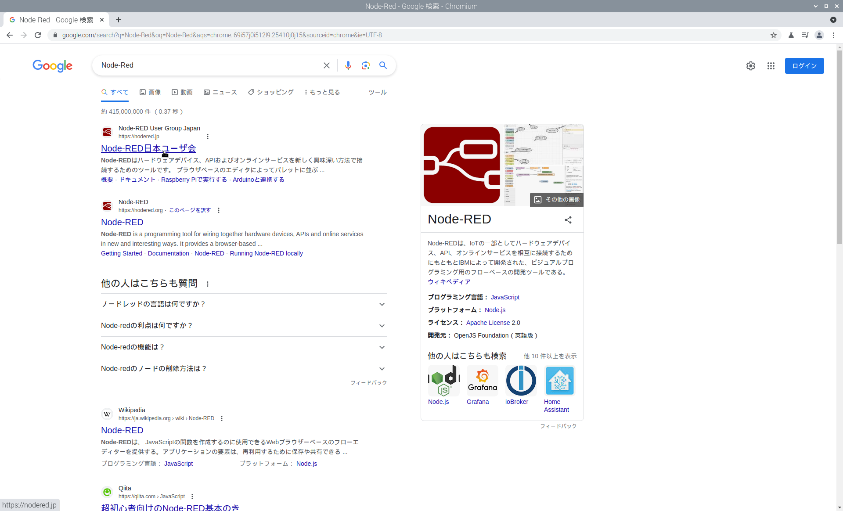
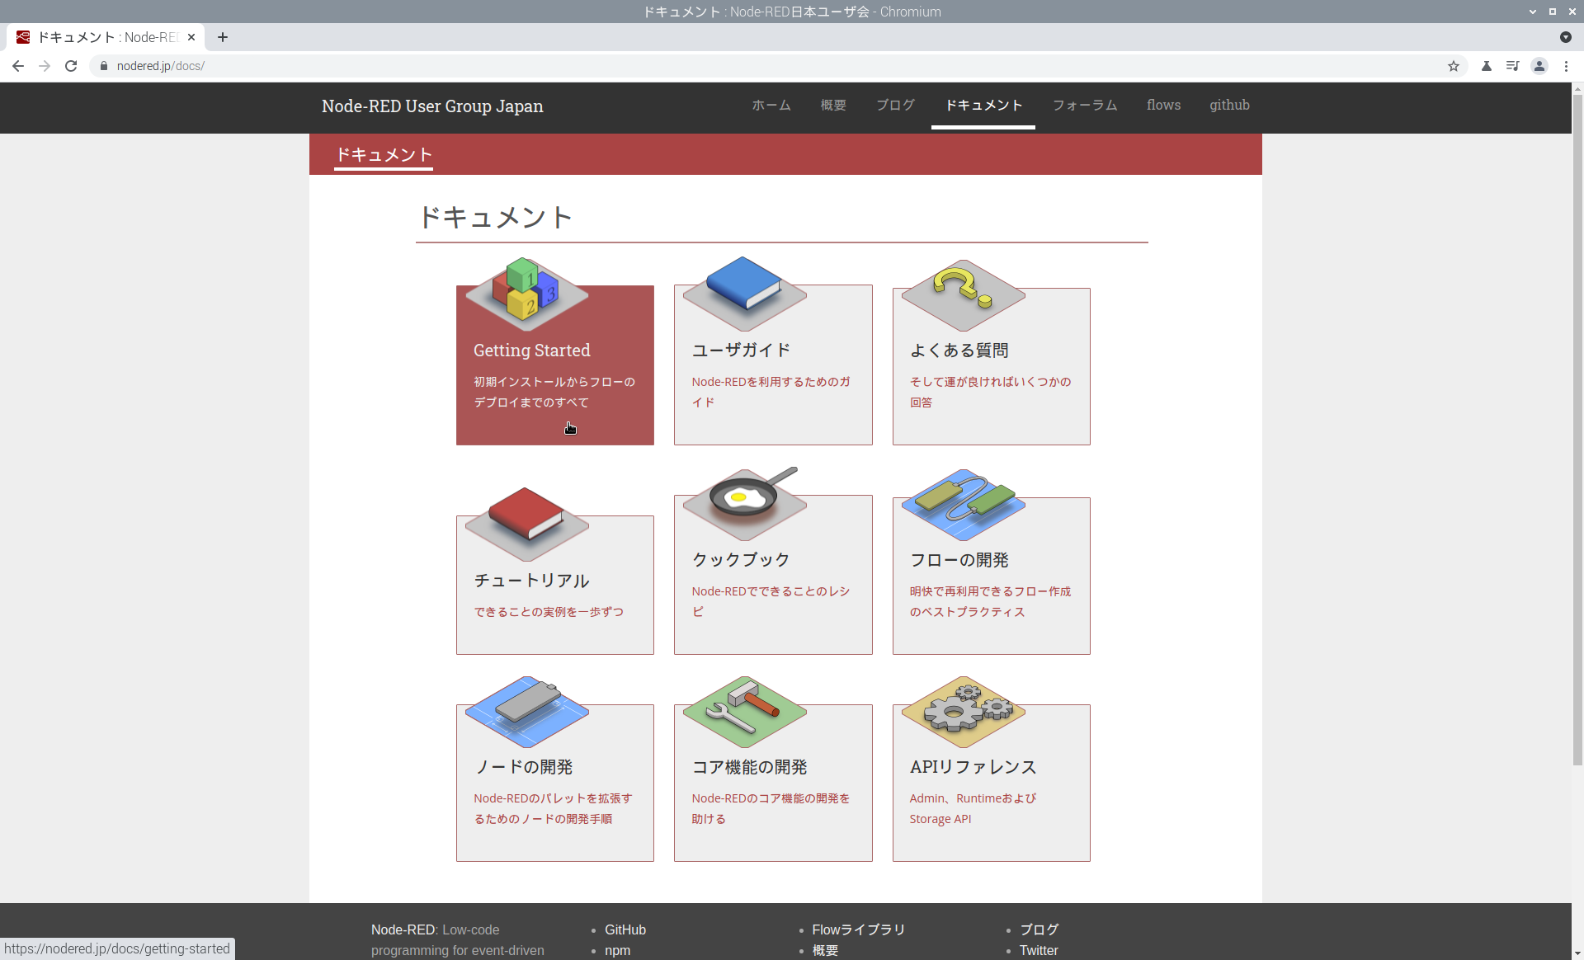
Node-Redのインストール
①
②
①Node-Red日本ユーザー会にアクセス
②ドキュメント ➡ Getting Sarted

Slide 28
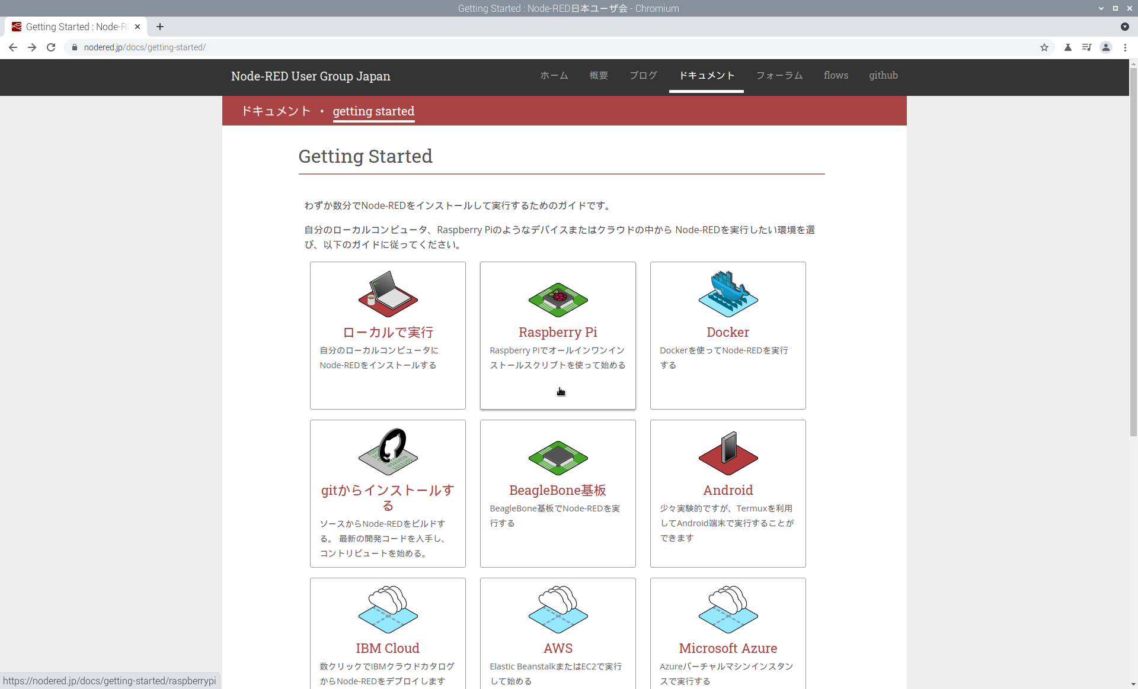
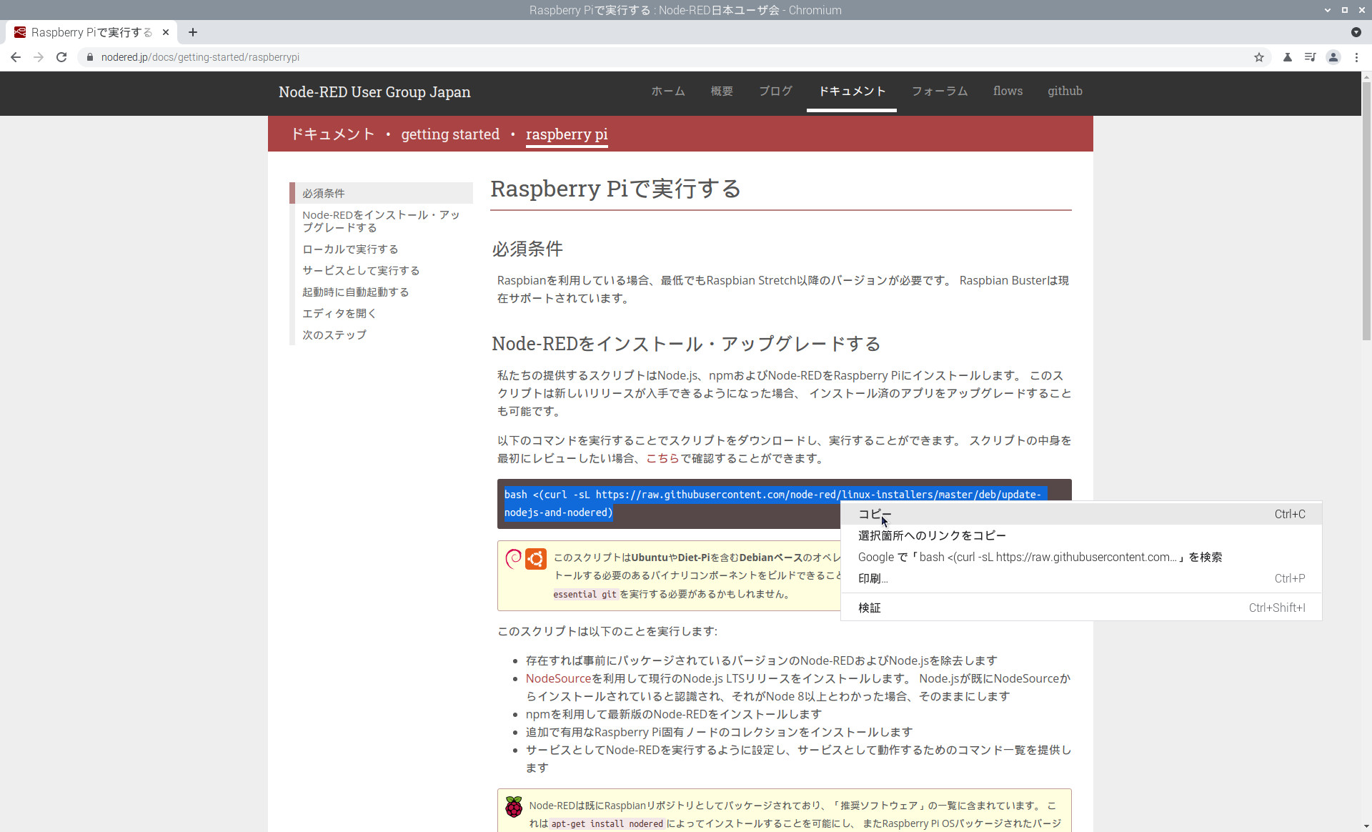
Node-Redのインストール
③
④
③Raspberry Pi を選択
④開いたページにあるbash~のコマンドをコピー

Slide 29
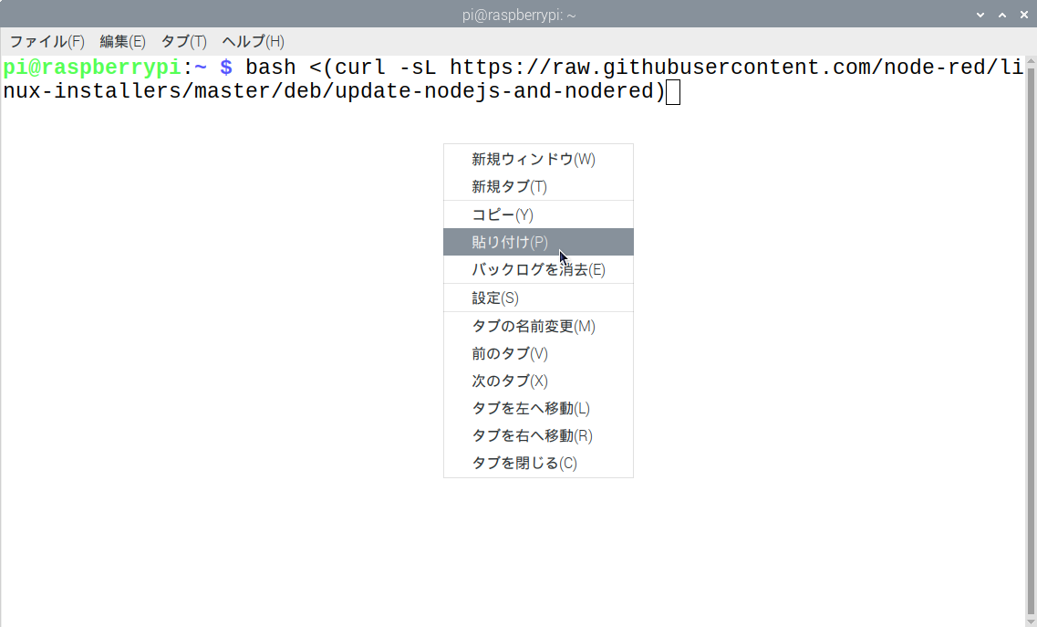
Node-Redのインストール
⑤
⑥
⑤ターミナルに貼り付けて実行(その後の選択肢は２回y)
⑥インストール完了後の選択肢はNを選択

Slide 30
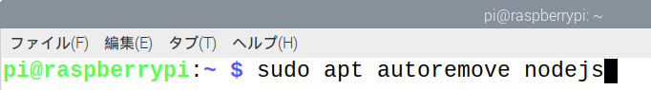
失敗する場合
Node.JSのバージョンの問題。Node-RedはNode.JSが入って いなければ適切なバージョンを自動インストールするので、 現行のNode.JSを削除してからスライド32を再度実行する

